Slide 1

Дастурий таъминот яратишда Agile/Scrum услублари

Slide 2
Дастурлашда услубиётлар -
бу қоидалар, ғоялар, тушунчалар, услублар, усуллар ва унсурлар бўлиб улар дастурий таъминот яратилишидаги маълумотнома яратилишидан тортиб то уни тайёр маҳсулот бўлгунига қадар бўлган жараённи аниқлайди.

Slide 3
Agile
1) тезкор; тирик; ҳаракатчан; эпчил;
2) фикрловчи

Slide 4
Agile – яратишнинг эгилувчан услубиёти оиласидан
Ҳислатлари:
Тавакалчиликни минималлаштириш
Қисқа цикллар (итерациялар) асосида яратиш
Командадаги мулоқатга кўпроқ эътибор бериш (таяниш)

Slide 5
Agile нинг қадрли томонлари:
Одамлар ва ўзаро муносабатлар бошқа жараён ва ускуналардан афзал
Ишлаётган маҳсулот емирувчи маълумотномадан афзал
Буюртмачи билан ҳамкорлик шартнома келишувларидан муҳимроқ
Ўзгаришларга тайёрлик биринчи режаларга эргашишдан афзал

Slide 6
Agile қоидалари
Мижозни қаноатлантириш;
Ўзгаришларни қабул қила олиш;
Тез ишлайдиган дастурий қурилмани етказиб бериш;
Ҳар куни буюртмачини яратувчи билан мулоқатлашиши;
Шахсий мотивацияланган, ўзаро қўллаб-қувватланувчи ва ишончли, ишлаш учун тегишли шароитларни яратилганлиги;

Slide 7
Agile қоидалари
Маълаумотларни узатишни тавсия этилган усули – юзма-юз шахсий сўзлашув;
Ишловчи ДТ – ўсиш жараёнини яхши ўлчов бирлиги;
Спонсорлар, яратувчилар, фойдаланувчилар иш жараёнини доимий темпини қўллаб қувватлаш имконига эга бўлишлари керак;
Техник усталик ва қулай дизайнни яхшилаш;

Slide 8
Agile қоидалари
Оддийлик ва санъат билан ортиқча ишни қилмаслик;
Ўз-ўзини ташкиллаштирувчи жамоа;
Ўзгарувчан ҳолатга тез мослашиш;

Slide 9
Буюртмачига Agile нима учун керак?
Мунтазам равишда ДТ нинг янги талқинини олиб туриш;
Талабларни ўзгартириш имкониятига эга бўлиш;
Жамоа билан доимий мулоқатлашиш, энг яхши боғланиш;
Доимий бир маромлик чексиз;
Лойиҳада код юқори даражада
Ортиқча ишларни минималлаштириш
Лойиҳа сатрларини мослаштириш
Вақтинчалик ва молиявий таваккалчиликларни суғурталаш

Slide 10
Жамоа учун Agile нима учун керак?
Инженерли амалиётга «Қонуний» адаптация;
Буюртмачи билан доимий мулоқатлашиш энг яхши боғланиш;
Бошқарувчанлик ролини камайтириш;
Техник амалга оширишга алоҳида эътибор ошиши;
Доимий тескари алоқа мавжудлиги;
Умумий ғояга риоя этиш;
Жасорат ва шаффоф жараён.

Slide 11
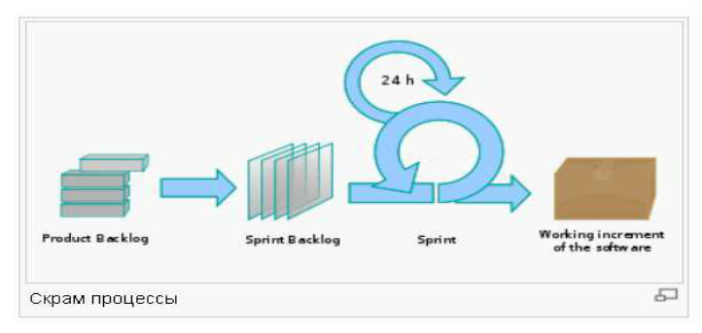
Scrum
Бу Agile оиласидан бўлган услуб
Лойиҳани кичик давомийлиги 1 ҳафтадан то 1 ойгача бўлган спринтларга (итерацияларга) бўлаклашга асосланади

Slide 12
Классик Scrum қуйидаги ташкил этувчиларга эга:
Роллар
Маҳсулот эгаси
Скрам устаси
Артефактлар
Махсулот беклоги
Спринт беклоги
Жараёнлар
Қисқа муддатли режалаштириш
Қисқа муддат шарҳи
Жамоа
Маҳсулот инкременти
Ўтмишга қаратилган митинг
Скрам митинг
Қисқа муддатли иш

Slide 13
Роллар:
Scrum да учта асосий ролларни ажратиш қабул қилинган: маҳсулот эгаси, скрам-устаси ва жамоа.
Маҳсулот эгаси (Product owner, Менеджер продукта) – бу талабларнинг муҳимлиги ва асосан уларнинг яратилишига масъул шахс
Скрам-уста – жамоадаги ижтимоий муҳитни ушлаб туриш ва жамоа иш координацияси жараёни билан шуғулланувчи жамоа аъзоси.
Жамоа – буюртмачини талабларини амалга оширувчи 7 +/- 2 сондаги одамлар

Slide 14
Артефактлар:
Маҳсулот беклоги (Product Backlog) – меҳнатни талаб қилиш баҳоси билан бирга муҳимлиги ажратилган талаблар рўйҳати. Одатда у беклог элементи деб аталадиган маълум бир бизнес манфаат келтирувчи бизнес талаблардан ташкил топган.
Спринт беклоги (Sprint Backlog) – маҳсулот беклогининг қисмидан энг муҳимлиги ва жами баҳоси, жамоанинг тезлигидан ошиб кетмайдиган спринт учун танлаб олинган топшириқлар тўплами
Маҳсулот инкременти – маҳсулот янги функционали бўлиб, у спринт вақтида яратилади

Slide 15
Жараёнлар
Scrum даги кўп жараёнлар учрашув характерига эга бўлади. Бунга сабаб, ушбу методология сифатли боғланишларга асосланган.

Slide 16
Спринт қуйидагилар асосида тахланади:
Режалаштириш митинги
Кунлик Scrum
Демо митинг
Ўтмишга назар митинги

Slide 17
Режалаштириш митинги (Спринтни режалаштириш)
3-8 соат билан чегараланади
Спринт учун иш ҳажми олинади (Sprint Backlog)
Ушбу иш ҳажми қандай тарзда амалга оширилиши аниқлаштирилади
Қисм масалаларга ажратилади. Ушбу масалалар Planning Poker ёрдамида бажарилиш даражаси баҳоланади

Slide 18
Кунлик Scrum (Scrum митинг, Stand Up)
Ҳар куни бўлиб ўтади
Айнан бир вақтда бошланади
15 минутдан то ярим соатга қадар чегараланган
Айнан бир жойда ўтказилади
Daily Scrum саволлари:
Кеча нима қилинганди?
Қандай муаммолар бўлганди ёки бор?
Бугун нима қилинади?

Slide 19
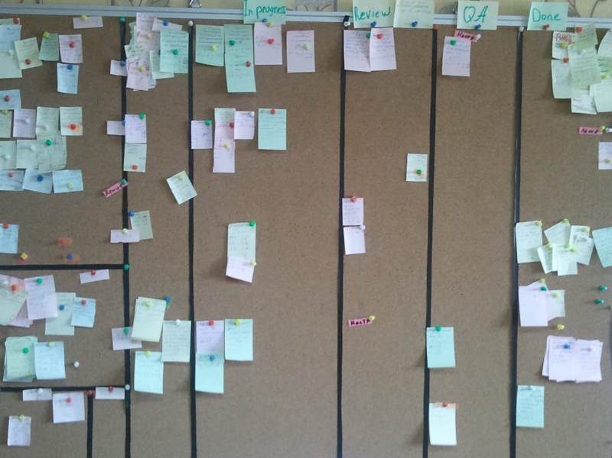
SRUM доска

Slide 20
Демо митинг (Спринт шарҳи)
3-4 соат билан чегараланади
Итерация оххирида юз беради
Маҳсулотнинг функционал ўсиш қадами демолаштирилади
Имкон қадар максимал сондаги иштирокчилар жалб қилинади
Жамоанинг барча аъзолари иштирок этади

Slide 21
Ўтмишга қаратилган митинг
1-3 соат билан чегараланган
Барча жамоа аъзолари аввалги спринтда қўлланилган йўлга бўлган муносабатларини айтиб беради
Аввалги спринтда нималар қилинди?
Нимани яхшилаш керак ва навбатдагиларда нималарга йўл қўймаслик керак?
Яратиш жараёнини яхшилаш ишларини бажаришади

Slide 22
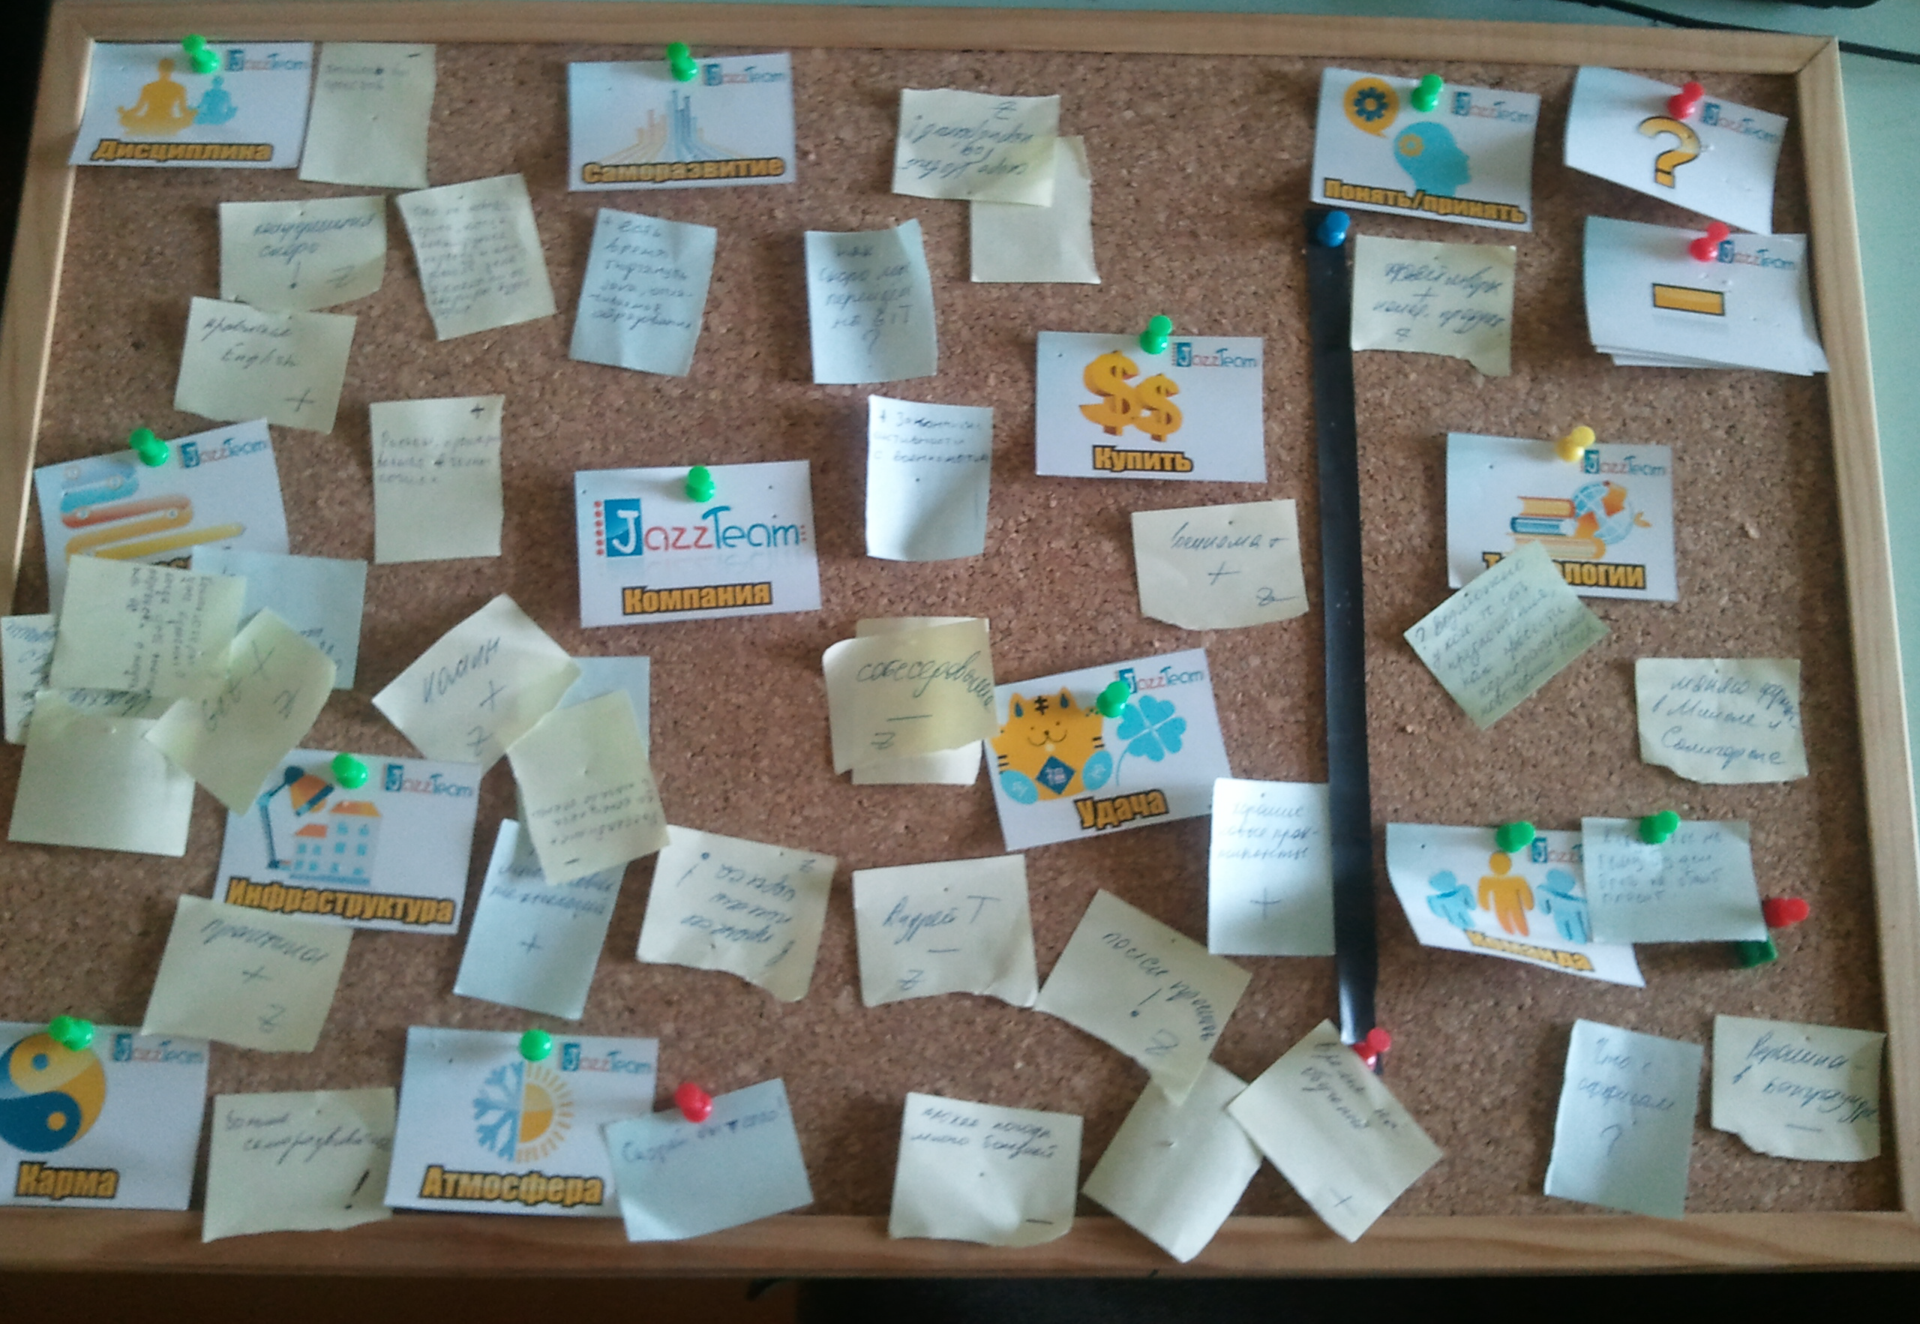

Slide 23
Экстремал (юқори даражада) дастурлаш
бу қуйидаги дастурлаш услублари:
Дастурлаш стандарти
Тестлаш орқали яратиш (TDD)
Кодни жамоавий бошқариш
Узлуксиз интеграциялар
Буюртмачи томондан тестлаш
Жуфтликда дастурлаш
Кодни рефакторлаш
Code Review код ёзиш стилига шарҳлар қолдириш
Интеграция давомийлиги
Барқарор темп
Тез-тез катта бўлмаган ДТ нинг йўлга қўйилишлари

Slide 24
Эътиборларингиз учун раҳмат!
Сизни барча саволларингизга жавоб берсак хурсанд бўламиз:
Email: faxriddinjon@gmail.com

